Slide 1
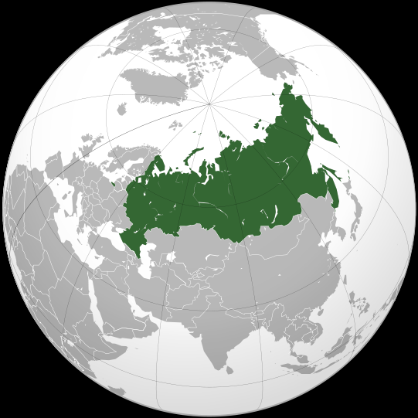
РОСІЯ

Slide 2
Візитна картка
Офіційна назва-Російська Федерація
Кількість населення 143 030 106 (2012 рік)
Столиця-Москва
Тип країни-країна з перехідною економікою
Державний устрій Президентська федеративна республіка

Slide 3
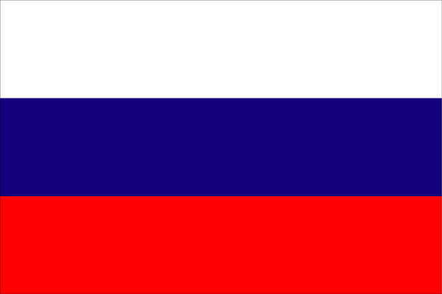
Економіко-геграфічне положення
Росія розташована в східній частині Європи і північній частині Азії (суто євразійське розташування). Росія омивається водами 14 морів: на півночі це моря Північного Льодовитого океану — Баренцове, Біле, Карське, Лаптєвих, Східно-Сибірське і Чукотське море; на заході це моря Атлантичного океану — Балтійське (на північному заході), Чорне і Азовське море (на південному заході); на сході це моря Тихого океану — Берингове, Охотське і Японське море. Також на південному заході Росія має вихід до внутрішньоконтинентального Каспійського моря. Російська Федерація має найдовшу у світі берегову лінію — 37 653 км.

Slide 4
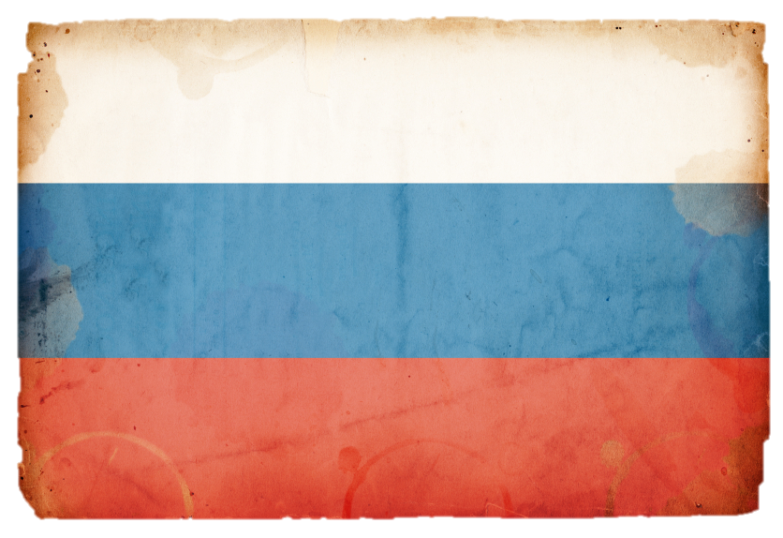
Її сусідами є КНДР (39,4 км), Китай (4209,3 км), Монголія (3485 км), Казахстан (7598,6 км), Азербайджан (350 км), Грузія (879,9 км), Україна (2245,8 км), Білорусь (1239 км), Литва (288,4 км), Польща (236,3 км), Латвія (270,5 км), Естонія (466,8 км), Фінляндія (1325,8 км) та Норвегія (219,1 км). Цілковито морем вона межує зі США (49 км) та Японією (194,3 км). Російська Федерація має найдовший кордон у світі — 60 933 км (з них 38 808 км — морський кордон).

Slide 5
Крайні точки:
північна (також найпівнічніша точка Європи та Євразії) — мис Флігелі на острові Рудольф, архіпелагу Земля Франца-Йосифа 81°49' пн. ш.
північна материкова — мис Челюскін (півострів Таймир) 77°43' пн. ш.
південна — знаходиться на південний захід від гори Базардюзю (на кордоні Дагестану з Азербайджаном) 41°11' пн. ш.
західна — Куршська коса (Гданська затока, Балтійське море) 19°38' сх. д.
східна — острів Ратманова 169°00' зх. д.
східна материкова — мис Дежньова (Чукотський півострів) 169°40' зх. д.

Slide 6
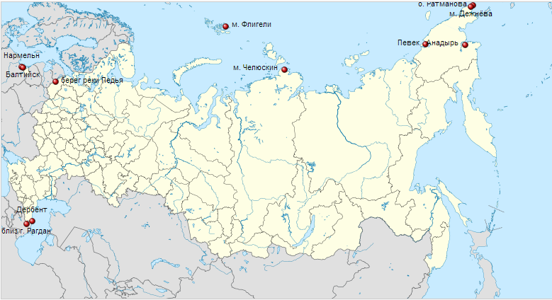

Slide 7
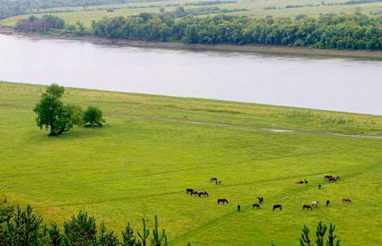
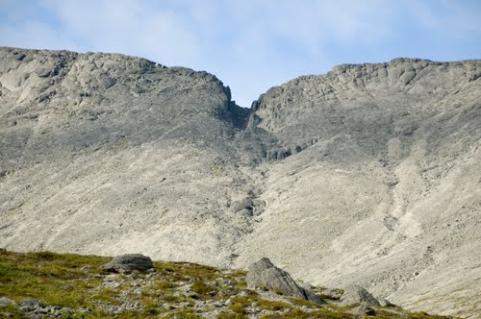
природні умови
Рельєф
Більша частина європейської частини РФ розташована в межах Східно-Європейської рівнини. На півдні — північні схили Кавказу, на північному заході — гори Хібіни. На схід від Уралу — Західно-Сибірська рівнина, обрамована на півдні горами південного Сибіру (Алтай, Саяни, гори Прибайкалля, Забайкалля та інші). Між Єнісеєм та Леною розташоване Середньосибірське плоскогір'я, між Леною та Тихим океаном — хребти та нагір'я Північно-Східної Азії.

Slide 8
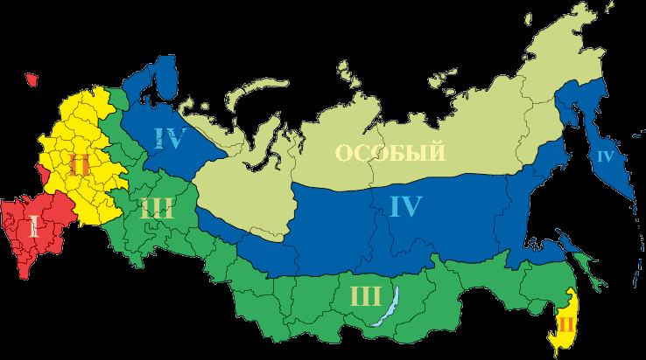
Клімат
На території Росії у широтному напрямку із півночі на південь чергуються такі кліматичні пояси: полярний, субполярний, помірний, субтропічний. Клімат країни в меридіональному напрямку змінюється від морського (на крайньому північному заході) до різко континентального у Сибіру, з переходом знов до вологого мусоного на Далекому Сході. Багатьом районам Сибіру та Далекого Сходу притаманна багаторічна мерзлота.

Slide 9
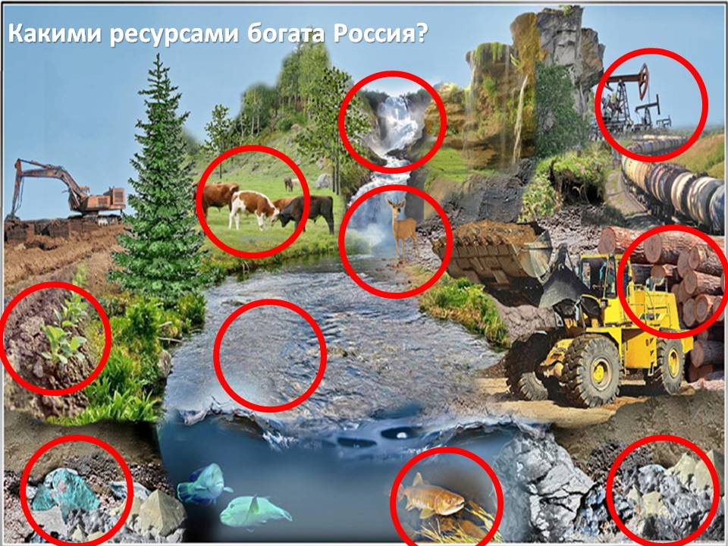
Ресурси
На території Російської Федерації зосереджені виняткові запаси сировинних і паливно-енергетичних ресурсів. Зокрема маються: великі родовища нафти, газу, вугілля, калійних солей, нікелю, олова, алюмінієвої сировини, вольфраму, золота, платини, азбесту, графіту, слюди і інших корисних копалин.

Slide 10
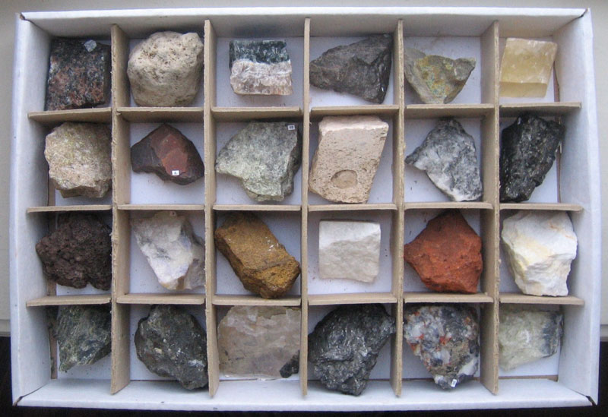
У Росії відкрито більше 20 тис. родовищ корисних копалин. У надрах землі виявлено і розвідані численні родовища нафти, природного газу, кам'яного вугілля, руд чорних, кольорових, рідкісних і благородних металів, рідкоземельних елементів, гірничохімічної нерудної технічної сировини, дорогоцінних і виробних каменів і мінеральних матеріалів. Однак реальна кількісна оцінка запасів корисних копалин Росії ускладнена , так як різні джерела наводять різні дані, які в окремих випадках відрізняються в рази.

Slide 11
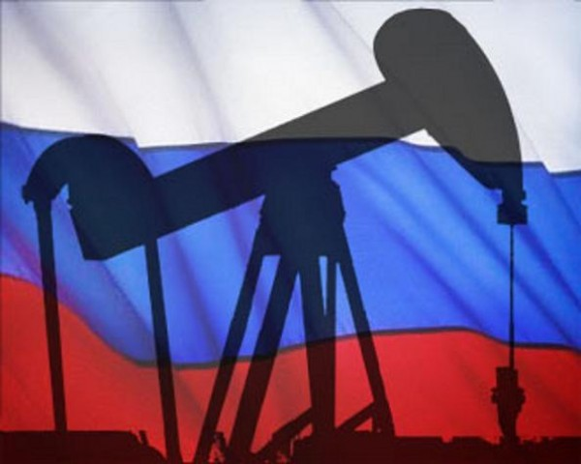
Росія займає провідне місце за розвіданими запасами нікелю, золота, срібла, платиноїдів, алмазів і деяких інших корисних копалин.Сукупні мінеральні запаси РФ оцінюються (2001 рік) в 28 000 млрд дол США, з них на частку газу припадає 32,2%; вугілля і сланцю - 23,3%, нафти - 15,7%; нерудних поліз. іскоп. - 14,7%. Дисконтна вартість мінеральної сировини в надрах Росії при оптимальному сценарії розвитку - 4214 млрд дол (14,2% від світових), а при екстенсивному - 1253 млрд дол (4,2%). Основну частку дисконтної вартості мінеральної сировини в надрах Російської Федерації складають природний газ і нафту, за ними з великим відривом кам'яне вугілля, безліч будівельних матеріалів, алмази, нікель, залізна руда і паладій. У світовому балансі дисконтованої вартості надр на першому місці знаходиться нафта, потім газ, кам'яне вугілля, будівельні матеріали, золото, мідь і залізна руда.

Slide 12
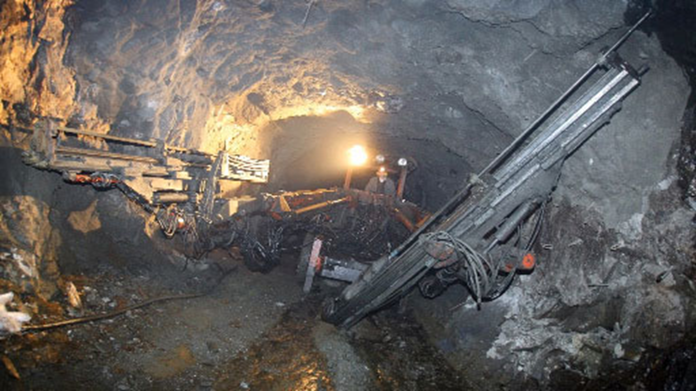
Разом з тим, більшість родовищ корисних копалин РФ - низької якості, вміст корисних компонентів у них на 35-50% нижче середньосвітових, крім того, у ряді випадків вони важкодоступні (віддаленість, відсутність транспорту, важкі кліматичні умови). У результаті, незважаючи на наявність значних розвіданих запасів, ступінь їх промислового освоєння (частка запасів в експлуатації) досить низька: для бокситів - 32,6%; нефелінових руд - 55,4%; міді - 49%; цинку - 16,6% ; олова - 42%; молібдену - 31,5%; свинцю - 8,8%; титану - 1,3%; ртуті - 5,9%.

Slide 13
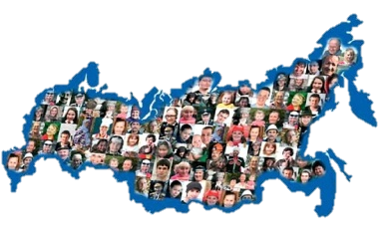
Населення
На 1 січня 2013 року з попередніми даними Держкомстату в Росії було 143 369 806 постійних жителів.
Щільність населення - 8,39 чол./км2 (2013). Міське населення - 74,03% (2013).
В даний час в Росії відбувається природний приріст населення, народжуваність перевищує смертність. У січні-жовтні 2012 року коефіцієнт народжуваності в Росії склав 13,3 на 1000 чоловік населення, смертності - 13,3, коефіцієнт природного приросту - 0,06. У порівнянні з попереднім роком спостерігається зростання народжуваності, падіння смертності та зростання коефіцієнта природного приросту.

Slide 14
Розселення
.
Більшість населення Росії зосереджена у головній смузі розселення — трикутнику, вершинами якого є Санкт-Петербург на півночі, Сочі на півдні і Іркутськ на сході. На північ від цього трикутника сприятливих кліматичних умов розташовується зона тайги і багаторічної мерзлоти; на південний схід від неї простягаються напівпустелі і пустелі.
У Сибіру, площа якої становить майже 3/4 території Росії, проживає менше чверті населення. Західна і центральна частини Європейської частини Росії найбільш щільно заселені і урбанізовані. У цих районах розташовані найбільші міста Росії і традиційні центри культури та промисловості. На Уралі населення сконцентроване головним чином між містами Нижній Тагіл і Магнітогорськ. У Сибіру населення зосереджене вздовж траси Транссибірської залізниці, на якій розташовані і її найбільші міста — Новосибірськ, Омськ, Красноярськ і Іркутськ і на території Кузнецького вугільного басейну

Slide 15
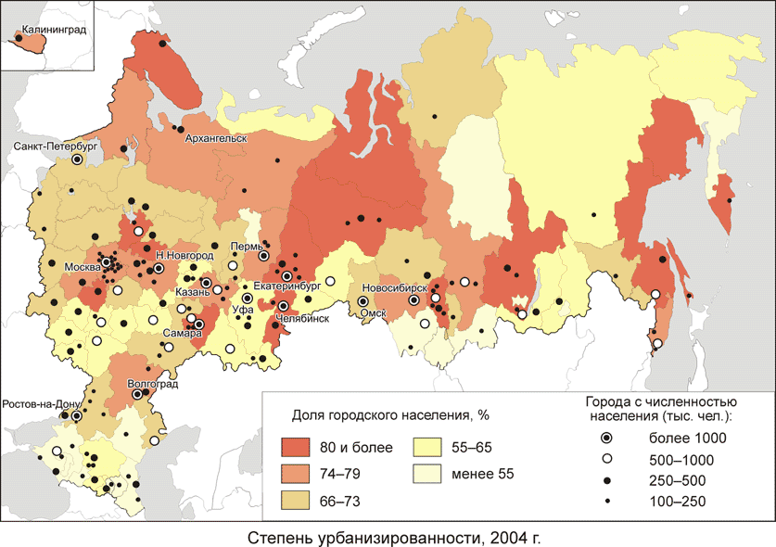

Slide 16

Національний склад
Росія — багатонаціональна країна. Згідно з даними перепису населення 2002 року, в Росії проживають представники понад 160 національностей (етнічних груп). Важливість цього факту відображена в преамбулі до Конституції РФ. Близько 80 % населення Росії становлять росіяни. Росіяни розселені по території країни нерівномірно: в деяких регіонах, таких як Інгушетія, становлять менше 5 % населення.

Slide 18
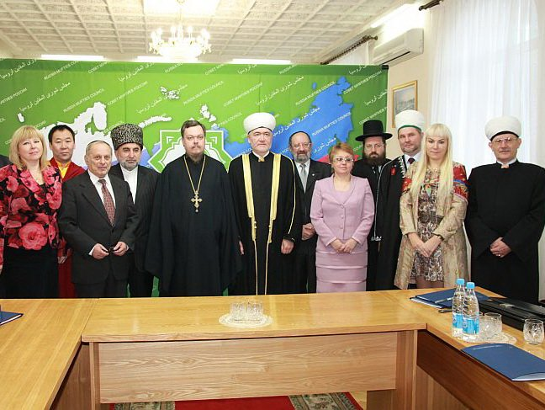
Релігія
Переважна більшість населення — православні християни; значну частину неслов'янських жителів становлять мусульмани-суніти. Основні релігії: православ'я (Російська Православна Церква), іслам, католицизм, протестантизм, іудаїзм, буддизм тощо.

Slide 19
Росія — індустріально-аграрна країна. Основні галузі промисловості: гірнича, нафтова, нафтопереробна, газова, металургійна (чорна та кольорова металургія), літако- та кораблебудування, космічна, машинобудівна, енергетичне обладнання, харчова та текстильна. У промисловості провідна роль належить важкій індустрії. У РФ добувають усі види мінерального палива, а також більшість видів мінеральної сировини. Є три бази чорної металургії (Уральська, Центральна, Сибірська), різноманітні галузі кольорової металургії. Розвинені всі види транспорту, але величезні простори Сибіру практично не мають залізниць та сучасних автодоріг. Натомість діють системи магістральних нафто- і газопроводів. Морський транспорт забезпечує знану частину перевезень. Найважливіші порти: Санкт-Петербург, Калінінград, Мурманськ, Архангельськ, Новоросійськ, Владивосток, Находка і інші.

Slide 20
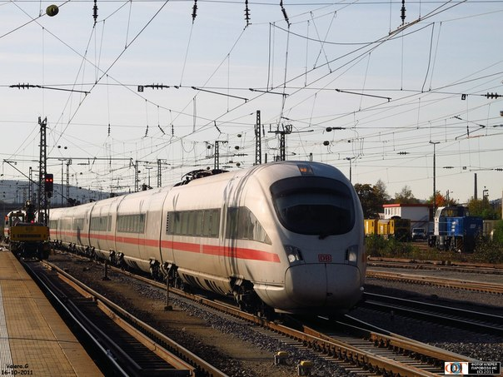
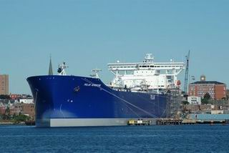
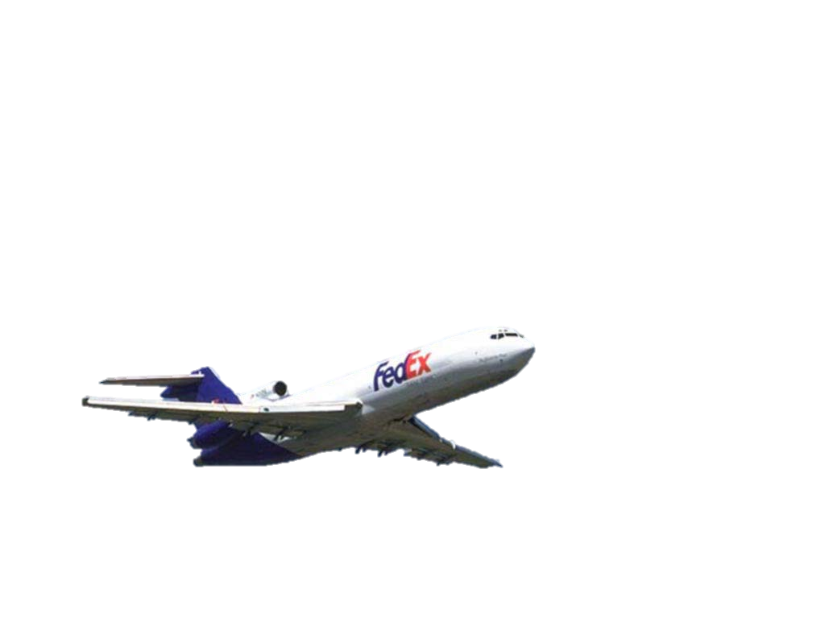
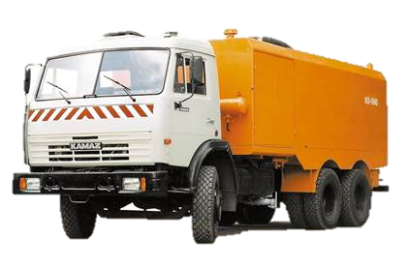
Залізниці, велика частина яких розташована в Європейській Росії, перевозять три чверті всіх вантажів. Річковий і автомобільний транспорт перевозять до 15 % вантажів. У багатьох районах Півночі й Далекого Сходу єдиним видом транспорту є авіація. Економічна криза кінця 1990-х років фактично ізолювала багато північних регіонів від центра, так як через погано розвинену інфраструктуру держава не спроможна оплачувати транспортування вантажів.

Slide 21
У структурі економіки Росії переважає важка промисловість, особливо металургія, хімія, машинобудування та енергетика. Добре розвинута лісова промисловість: лісові ресурси Росії — найбільші у світі. Росія має також найбільші у світі розвідані запаси природного газу й другі за величиною запаси нафти. Великі родовища вугілля є в Республіці Комі, у Східному Сибіру й на Далекому Сході. Росія також багата на залізну руду, боксити, нікель, олово, золото, алмази, платину, свинець і цинк. Багато цих ресурсів знаходиться в Сибіру, де великі відстані, низька заселеність, суворий клімат і багаторічна мерзлота створюють значні труднощі для економічно ефективного видобутку й транспортування сировини на місця переробки та споживання.
Російське сільське господарство, яке виробляє більше ніж одну п'яту валового національного продукту країни, спеціалізується по регіонах. Три п'ятих орних земель засіваються пшеницею, ячменем, вівсом і житом. Основними виробниками зерна є Поволжя, Північний Кавказ, Центрально-Чорноземний район і Західний Сибір. Вирощуються також технічні культури (особливо соняшник, цукровий буряк, льон), овочі (у середній смузі та на північному заході) і баштанні культури (на півдні).
Виробка електроенергії — 1 040 млрд. кВт•год (2008). На тер. РФ функціонують об'єднані енергетичні системи Центру, Північного-Заходу, Поволжя, Південного. Кавказу, Уралу, Сибіру, Далекого Сходу. Діють ТЕС, ГЕС, АЕС. Росія володіє найбільшими у світі запасами гідроенергії, які зосереджені переважно в Сибірі. Грандіозні гідроенергетичні проекти були здійснені на ріках Ангара і Єнісей, але вони віддалені від західних районів, де відчувається нестача енергії.

Slide 22
Підготувала учениця 10-Ф класу, Рискаль Анна

